Slide 1


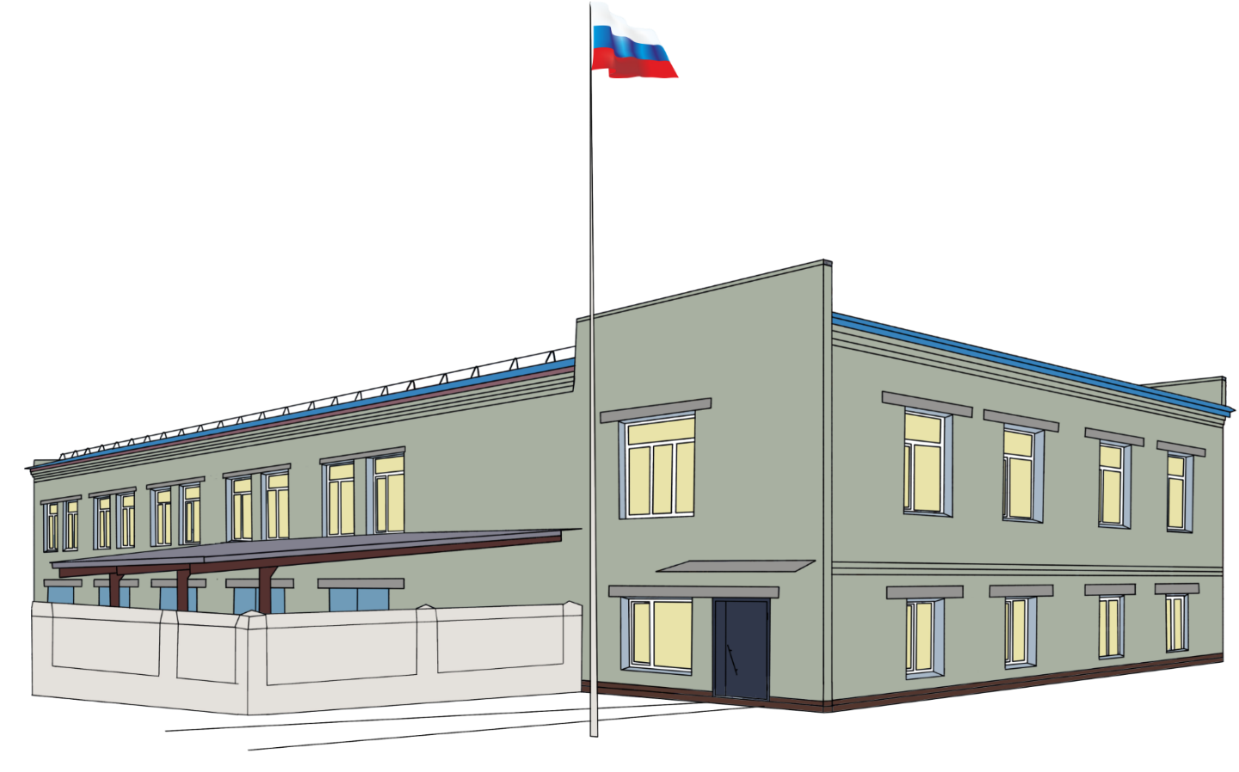
ФГБОУ ВО ДАЛЬНЕВОСТОЧНЫЙ ГОСУДАРСТВЕННЫЙ АГРАРНЫЙ УНИВЕРСИТЕТ
ВОЕННЫЙ
УЧЕБНЫЙ ЦЕНТР
Требования к студентам для обучения в военном учебном центре по программам подготовки сержантов, солдат запаса

Slide 2


Военный учебный центр при Дальневосточном ГАУ
Военный учебный центр создан на основании:
Распоряжения Правительства Российской Федерации от «23» декабря 2022 г. № 4109-р
«О создании военных учебных центров при федеральных государственных образовательных организациях высшего образования»
Приказа ректора университета от «30» декабря 2022 года № 393-о «О создании военного учебного центра при федеральном государственном бюджетном образовательном учреждении высшего образования «Дальневосточный государственный аграрный университет»
Основными задачами военного учебного центра являются:
- отбор граждан для проведения военной подготовки в военном учебном центре;
- реализация программ военной подготовки высококвалифицированных сержантов и солдат запаса, обладающих соответствующими военно-профессиональными компетенциями
по военно-учетным специальностям;
- ведение военно-политической, военно-патриотической работы и работы по военно-профессиональной ориентации граждан, проходящих обучение в военном учебном центре
и других структурных подразделениях Университета;
- реализация политики руководства Университета в области качества образования в рамках компетенции военного учебного центра.

Slide 3
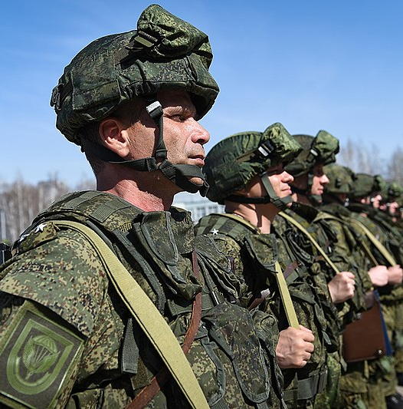
Обучение в военном учебном центре
Военная подготовка проводится по военно-учетным специальностям в соответствии с программами военной подготовки
Код военно-учетной специальности (ВУС) | Наименование
Направления подготовки сержантов запаса
100 182 | Командир мотострелкового отделения
Направления подготовки солдат запаса
100 868 | Старший стрелок
Сроки обучения в Военном учебном центре:
- по подготовке сержантов запаса – 2 года;
- по подготовке солдат запаса – 1,5 года.
Количество кандидатов для обучения по программам военной подготовки в Военном учебном центре Университета, устанавливается Министерством обороны Российской Федерации и составит 99 чел., из них:
- сержантов запаса - 33 чел. (наименование ВУС - стрелковые – командир отделения);
- солдат запаса - 66 чел. (наименование ВУС - стрелковые – старший стрелок).

Slide 4
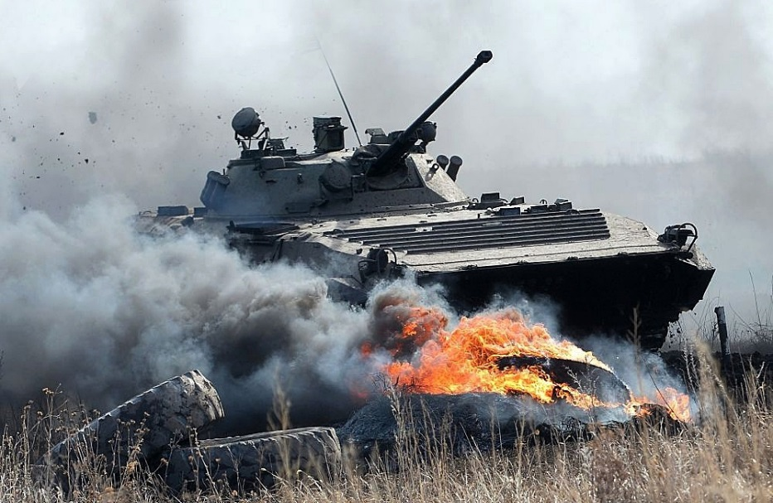
Обучение в военном учебном центре
На военную подготовку отводится:
- для граждан, обучающихся по программе военной подготовки сержантов запаса –
360 часов аудиторных занятий и 144 часа учебного времени на учебных сборах;
- для граждан, обучающихся по программе военной подготовки солдат запаса –
270 часов аудиторных занятий и 144 часа учебного времени на учебных сборах.
Учебные занятия в военном учебном центре проводятся методом «военного дня» продолжительностью 9 академических часов, из которых 6 часов отводятся на учебные занятия, 2 часа – на самостоятельную работу, 1 час – на воспитательную и организационную работу, тренировки.
Продолжительность учебных сборов – 30 суток.
Учебное время (продолжительность занятий) на учебных сборах распределяется следующим образом:
- 1 день на устройство и организацию внутренней службы по прибытии в воинскую часть;
- 28 дней на боевую подготовку, военно-политическую подготовку;
- 1 день на обслуживание и сдачу вооружения, техники и имущества.

Slide 5

Отбор граждан в ВУЦ ДальГАУ
Обучающиеся в Университете, являющиеся гражданами Российской Федерации до достижения ими 30-летнего возраста, по состоянию на момент издания приказа ректора Университета
о допуске к военной подготовке в Военном учебном центре, изъявившие желание в процессе обучения по основной профессиональной образовательной программе пройти военную подготовку в Военном учебном центре, проходят отбор
на конкурсной основе.
Кандидаты, проходящие обучение за счет бюджетных ассигнований федерального бюджета и обучающиеся
по договорам об оказании платных образовательных услуг, принимают равное на общих основаниях участие
в конкурсном отборе.
Отбор проводится среди кандидатов, которые по состоянию
на 01 сентября текущего года являются обучающимися
2 курса по основной профессиональной образовательной программе высшего образования бакалавриата и специалитета.

Slide 6
Отбор граждан в ВУЦ ДальГАУ
Порядок проведения отбора и создания конкурсной комиссии определен:
приказом Министерства обороны Российской Федерации и Министерства науки
и высшего образования Российской Федерации от 26.08.2020 г. № 400;
положением о порядке приема граждан РФ в ВУЦ при ФГБОУ ВО ДальГАУ на обучение по программам военной подготовки сержантов и солдат запаса веденным в действие приказом ректора Университета от 24.01.2023 г. № 22-о.
Отбор состоит из предварительного и конкурсного отбора
Предварительный отбор проводится
в военном комиссариате по месту пребывания гражданина на воинском учете и включает:
- медицинское освидетельствование;
- профессиональный психологический отбор.
Кандидаты прошедшие предварительный отбор и признанные годными к военной службе, допускаются к конкурсному отбору.
Конкурсный отбор проводится непос-редственно в Университете и включает:
- изучение результатов предваритель-ного отбора кандидатов;
- изучение текущей успеваемости кан-дидатов;
- проверку и оценку уровня физической подготовленности кандидатов;
- степень мотивации к военной службе.

Slide 7
Отбор граждан в ВУЦ ДальГАУ
Преимущественным правом при проведении конкурсного отбора пользуются кандидаты из числа:
детей сирот;
детей, оставшихся без попечения родителей;
членов семей военнослужащих
Данная категория кандидатов предоставляет соответствующие документы, подтверждающие преимущественное право.
Преимущественное право кандидаты имеют при успешном прохождении предварительного и основного отбора.
НЕ МОГУТ УЧАСТВОВАТЬ В КОНКУРСНОМ ОТБОРЕ ДЛЯ ДОПУСКА К ВОЕННОЙ ПОДГОТОВКЕ В ВОЕННОМ УЧЕБНОМ ЦЕНТРЕ ОБУЧАЮЩИЕСЯ:
- не соответствующие требованиям, предъявляемым к гражданам, поступающим на военную службу по контракту;
- в отношении которых вынесен обвинительный приговор и которым назначено наказание;
- в отношении которых ведется дознание, либо предварительное следствие, или уголовное дело в отношении которых передано в суд;
- имеющие неснятую или непогашенную судимость за совершение преступления.

Slide 8
Предварительный отбор
ПРЕДВАРИТЕЛЬНЫЙ ОТБОР ПРОВОДИТСЯ:
в апреле-июле - для начинающих обучение в Военном учебном центре
в сентябре текущего года;
в октябре-декабре - для начинающих обучение в Военном учебном центре в феврале следующего года.
Мероприятия предварительного отбора:
1. Подача заявлений установленной формы на имя ректора Университета;
2. Составление в Военном учебном центре списка кандидатов и утверждение списка ректором Университета;
3. Прохождение диагностических исследований;
4. Направление начальником Военного учебного центра кандидатов, с выдачей письменного направления, в военный комиссариат по месту пребывания на воинском учете;
5. Прохождение медицинского освидетельствования военно-врачебной комиссией для определения годности по состоянию здоровья к военной службе и проведения профессионального психологического отбора.

Slide 9
Предварительный отбор
Подача заявлений
Вместе с заявлением обучающийся представляет в «файле» комплект документов:
ксерокопия 1-ой страницы и страницы с регистрацией паспорта гражданина
РФ (на одном листе формата А-4);
ксерокопия 1-ого и 2-ого разворота (на одном листе формата А-4) удостоверения гражданина, подлежащего призыву на военную службу (приписное свидетельство);
автобиография в 2 экземплярах (рукописная и печатная);
ксерокопия разворота студенческого билета надлежаще оформленного подписями
и печатями в учебном офисе факультета (отделения);
заверенная характеристика из деканата с печатью в 2 экземплярах;
четыре фотографии размером 4,5x6 см. на матовой бумаге (аккуратная причёска, без головного убора, тёмный костюм, светлая однотонная рубашка, однотонный галстук).
согласие на обработку персональных данных (заполняется в Военном учебном центре);
документы, предоставляющие преимущественное право для допуска к военной подготовке в Военном учебном центре;
справку об отсутствии (наличии) судимости;
картонную папку (скоросшиватель) для формирования личного дела.
Для проверки подлинности данных вместе с перечисленными ксерокопиями документов представляются оригиналы документов.

Slide 10
Предварительный отбор
Прохождение диагностических исследований
После подачи заявлений кандидату необходимо самостоятельно пройти
в медицинских организациях государственной и муниципальной систем здравоохранения (в поликлинике по регистрации места жительства) предварительные обязательные диагностические исследования:
- флюорография легких в 2 проекциях (если ранее делалась, действительна
в течении 1 года) с обязательным представлением при освидетельствовании
в военном комиссариате муниципального образования флюорограммы на пленке;
- общий (клинический) анализ крови;
- общий анализ мочи;
- электрокардиография в покое;
- исследование крови на антитела к вирусу иммунодефицита человека, маркеры гепатита "B" и "C";
- справка из психоневрологического диспансера;
- справка из наркологического диспансера.

Slide 11
Предварительный отбор
Выдача направлений в военный комиссариат
Выдача кандидатам направлений и бланков карт медицинского освидетельствования
в военный комиссариат проводится в Военном учебном центре 2 этаж основного здания
ВУЦ кабинет № 204 (учебная часть).
При получении направления кандидат должен иметь с собой результаты диагностических исследований полученных в медицинских организациях государственной и муниципальной систем здравоохранения (в поликлинике по регистрации места жительства)
Документы предоставляемые в военный комиссариат
При прохождении медицинского освидетельствования военно-врачебной комиссией, кандидаты представляют в военный комиссариат:
- направление в военный комиссариат;
- паспорт гражданина Российской Федерации;
- удостоверение гражданина, подлежащего призыву на военную службу (приписное свидетельств);
- справки и результаты анализов полученных при самостоятельном прохождении в медицинских организациях государственной и муниципальной систем здравоохранения (в поликлинике по регистрации места жительства) предварительных обязательных диагностических исследований;
- характеристику из университета (выдается вместе с направлением в ВУЦ)

Slide 12
Предварительный отбор
Кандидаты, УКЛОНИВШИЕСЯ от медицинского
освидетельствования и (или) профессионального
психологического отбора или признанные по их результатам
не годными к военной службе, а также своевременно
не представившие результаты медицинского
освидетельствования и профессионального психологического
отбора, к конкурсному отбору НЕ ДОПУСКАЮТСЯ.

Slide 13
Конкурсный отбор
Конкурсный отбор проводится в целях изучения:
- результатов предварительного отбора кандидатов;
- текущей успеваемости кандидатов;
- оценки уровня физической подготовленности;
- степени мотивации к военной службе.
По результатам основного отбора принимается решение о допуске кандидатов
к военной подготовке в Военном учебном центре.
Комиссией при изучении результатов предварительного отбора, в первую очередь, рассматриваются для допуска к военной подготовке кандидаты:
1. Имеющие состояние здоровья, соответствующее категориям:
- «А» - годен к военной службе;
- «Б» - годен к военной службе с незначительными ограничениями.
2. Имеющие заключение о профессиональной пригодности:
- «рекомендуются в первую очередь - первая категория»;
- «рекомендуются - вторая категория».

Slide 14
Конкурсный отбор
Порядок оценки уровня физической подготовленности
Проверка и оценка уровня физической подготовленности проводится
по нормативам характеризующими развитие основных физических качеств:
- сила – подтягивание на перекладине; или подъем переворотом, или подъем силой на перекладине, или рывок гири
- быстрота – бег на 100 м. ; или бег на 60 м.; или челночный бег 10х10 м.
- выносливость – бег на 1 км.; или бег на 3 км.
Нормативы соответствуют нормам по физической подготовке для кандидатов, поступающих в военные образовательные учреждения высшего образования (наставление по физической подготовке в Вооруженных силах Российской Федерации, утвержденное приказом Министра обороны Российской Федерации от 20 апреля 2023 г. № 230).
Нормативы и порядок оценки по 100 бальной системе указаны
в соответствующем приложении Положения о конкурсном отборе, которое опубликовано на сайте Военного учебного центра dalgau.ru/vuc/ в разделе Поступающим в ВУЦ.

Slide 15
Конкурсный отбор
Порядок оценки кандидатов в ходе конкурсного отбора
В целях объективного отбора граждан, для обучения в Военном учебном центре, Положением о конкурсном отборе введена система баллов
по результатам отбора.
Сумма баллов формируется из:
- баллов полученных при проверке уровня физической подготовленности кандидатов;
- уровня образовательной подготовки кандидатов, который определяется
по итоговым оценкам (средний бал по зачетной книжке за 1 и 2 семестры обучения)
В обязательном порядке учитывается состояние здоровья и категория профессиональной пригодности кандидата.
Результаты основного отбора заносятся в протоколы результатов конкурсного отбора, отдельно по каждой военно-учетной специальности
с формированием рейтинга.

Slide 16
Конкурсный отбор
Комиссия выносит следующие решения:
- «допустить» - для кандидатов, успешно прошедших конкурсный отбор и не имеющих ограничений по состоянию здоровья, имеющие заключение о профессиональной пригодности «рекомендуются в первую очередь - первая категория», «рекомендуются - вторая категория», согласно рейтингу;
Кандидаты «третьей категории» профессиональной пригодности рассматриваются к допуску к военной подготовке в Военном учебном центре Университета после кандидатов, отнесенных к «первой и второй категории» профессиональной пригодности и при недостатке данных кандидатов, согласно рейтинга;
- «отказать» - для кандидатов, не прошедших конкурсный отбор, а также не допущенных к основному отбору по результатам предварительного отбора - имеющие заключение о профессиональной пригодности «не рекомендуются - четвертая категория» и имеющие ограничения по состоянию здоровья».

Slide 17

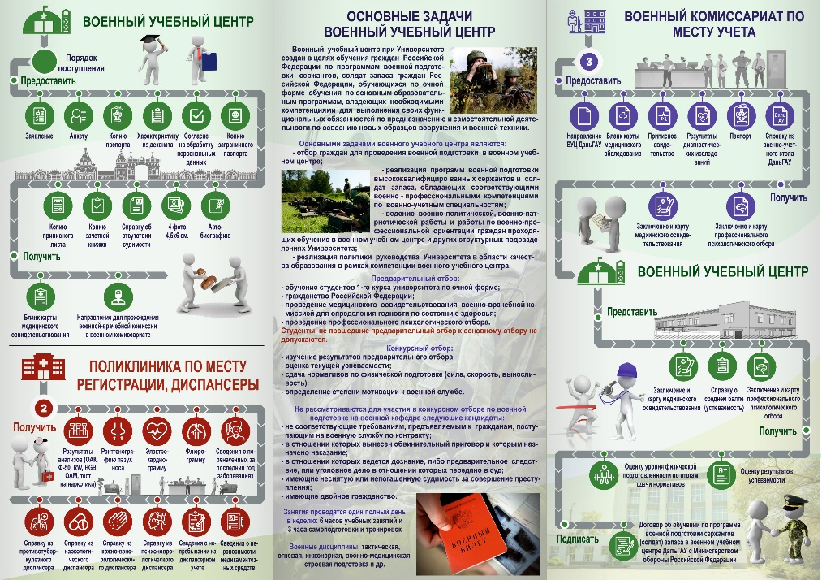
Документы
На сайте Университета во вкладке Военного учебного центра dalgau.ru/vuc/ в разделе Поступающим в ВУЦ размещена информация:
1. Положение о проведении конкурсного отбора;
2. Заявление;
3. Образец автобиографии;
4. Пример характеристики из деканата;
5. Бланк на согласие на обработку персональных данных;
6. Памятка по порядку прохождения медицинского освидетельствования и профессионального психологичес-кого отбора в военном комиссариате;
7. Буклет «Поступление в ВУЦ ДальГАУ».

Slide 18
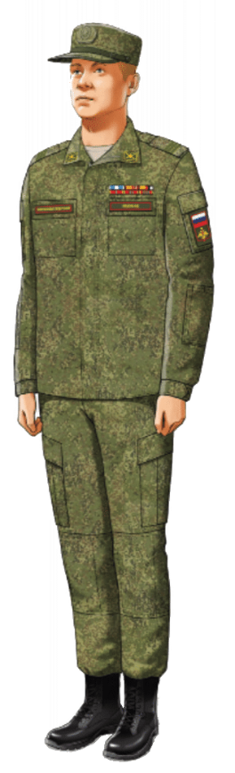
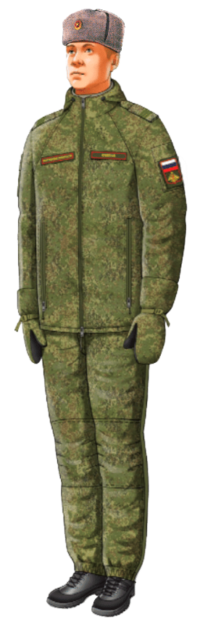
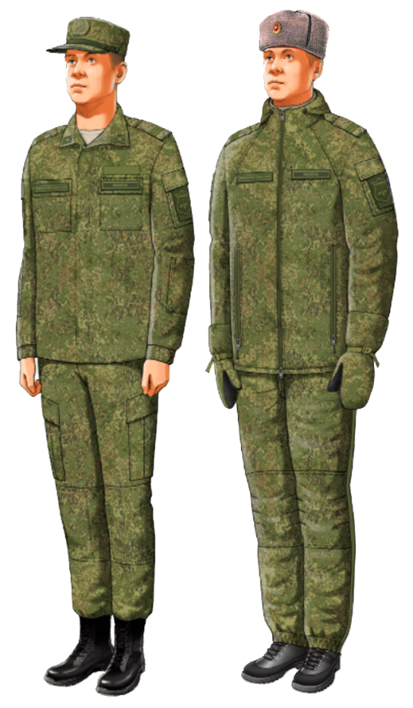
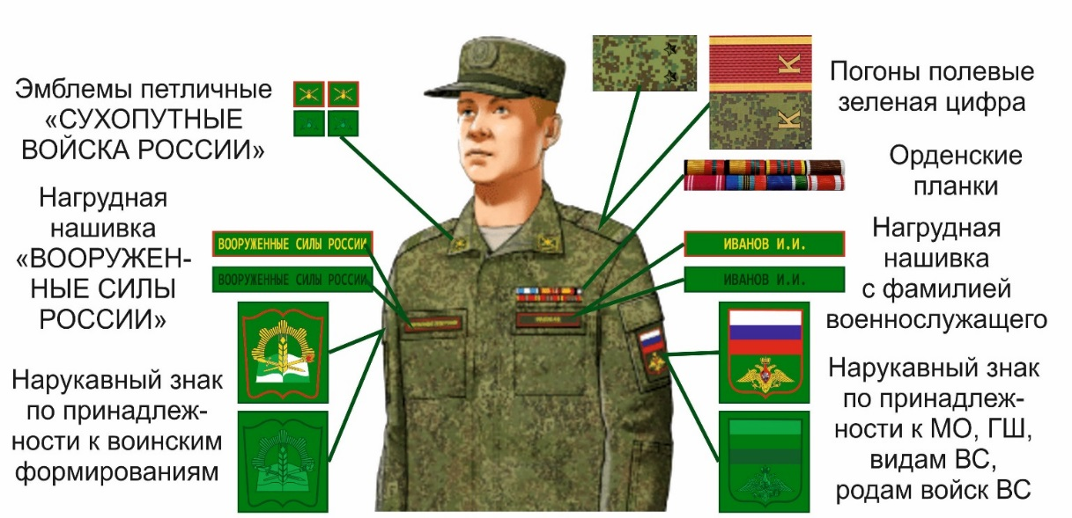

Форма одежды
Военная форма одежды военнослужащих Вооруженных Сил Российской Федерации подразделяется по категориям военнослужащих и видам формы одежды на парадную, повседневную и полевую, а каждая из этих видов формы одежды по сезону - на летнюю и зимнюю.
Повседневная форма одежды:
Полевая форма одежды:

Slide 19
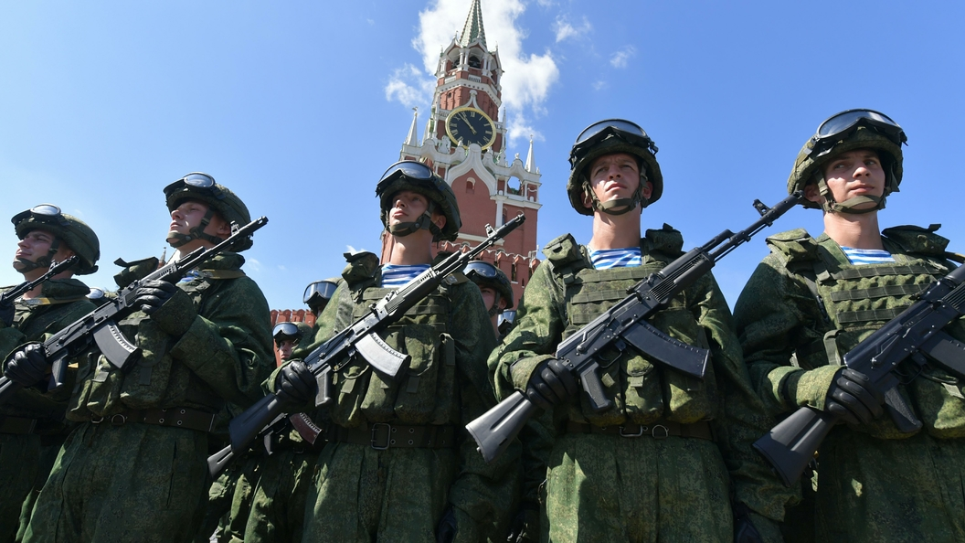



Slide 20
ВОЕННЫЙ
УЧЕБНЫЙ ЦЕНТР
ЖЕЛАЕМ УСПЕШНОГО
ПОСТУПЛЕНИЯ В ВОЕННЫЙ
УЧЕБНЫЙ ЦЕНТР

